Slide 1




MÉTIERS TECHNIQUES ET SCIENTIFIQUES
Ingénieur(e) demain
MÉTIERS
PROJETS
SAVOIR
DEMAIN
« Pourquoi pas moi ? »
Version 2023.2024 / MC.VC6

Slide 2



Version 2023.2024

Slide 3

Que faire après le bac ?
?
École de commerce ?
École d’ingénieur ?
Médecine ?
BUT ?
BTS ?
Bachelor ?

Slide 4



Les métiers souhaités par les lycéens

Slide 5
Les métiers souhaités par les lycéens
Droit
Avocat
Juge
Magistrat
Médecine
Chirugien
Infirmier
Kinésithérapeute
Médecin
Orthodontiste
Pédiatre
Psychiatre
Éducation
Éducateur
Professeur
Divers
Architecte
Commercial
Politicien
Pompier
Psychologue
Vétérinaire
Source Enquête Salon du Lycéen, Amiens 2018

Slide 6
Les métiers souhaités par les lycéens
Constat
Il n’y a pas ingénieur dans la liste car les métiers des ingénieurs sont mal connus et très diversifiés.
Et pourtant !
Que serait le monde sans ingénieurs ?

Slide 7
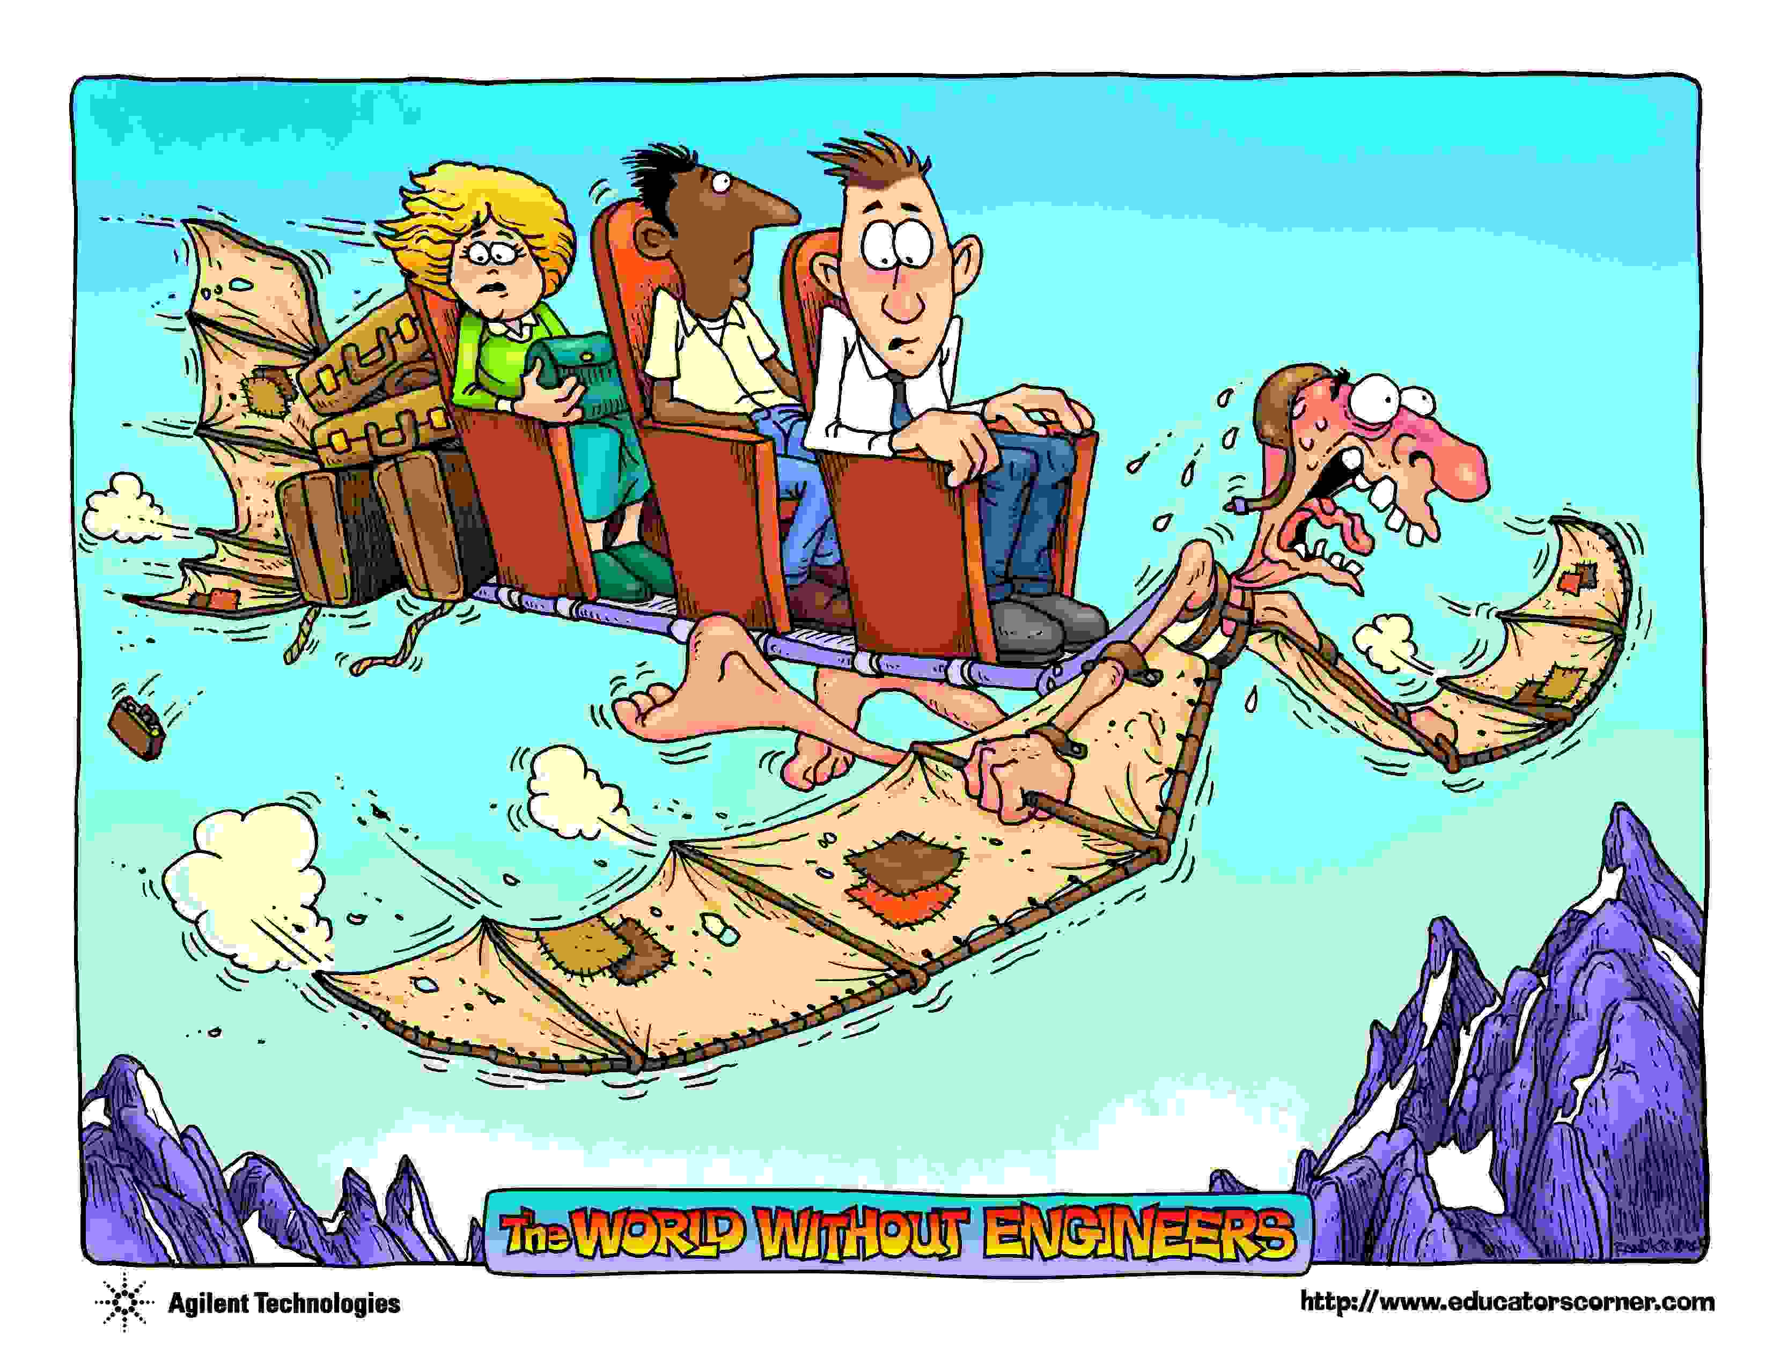
Un monde sans ingénieurs en aéronautique

Slide 8
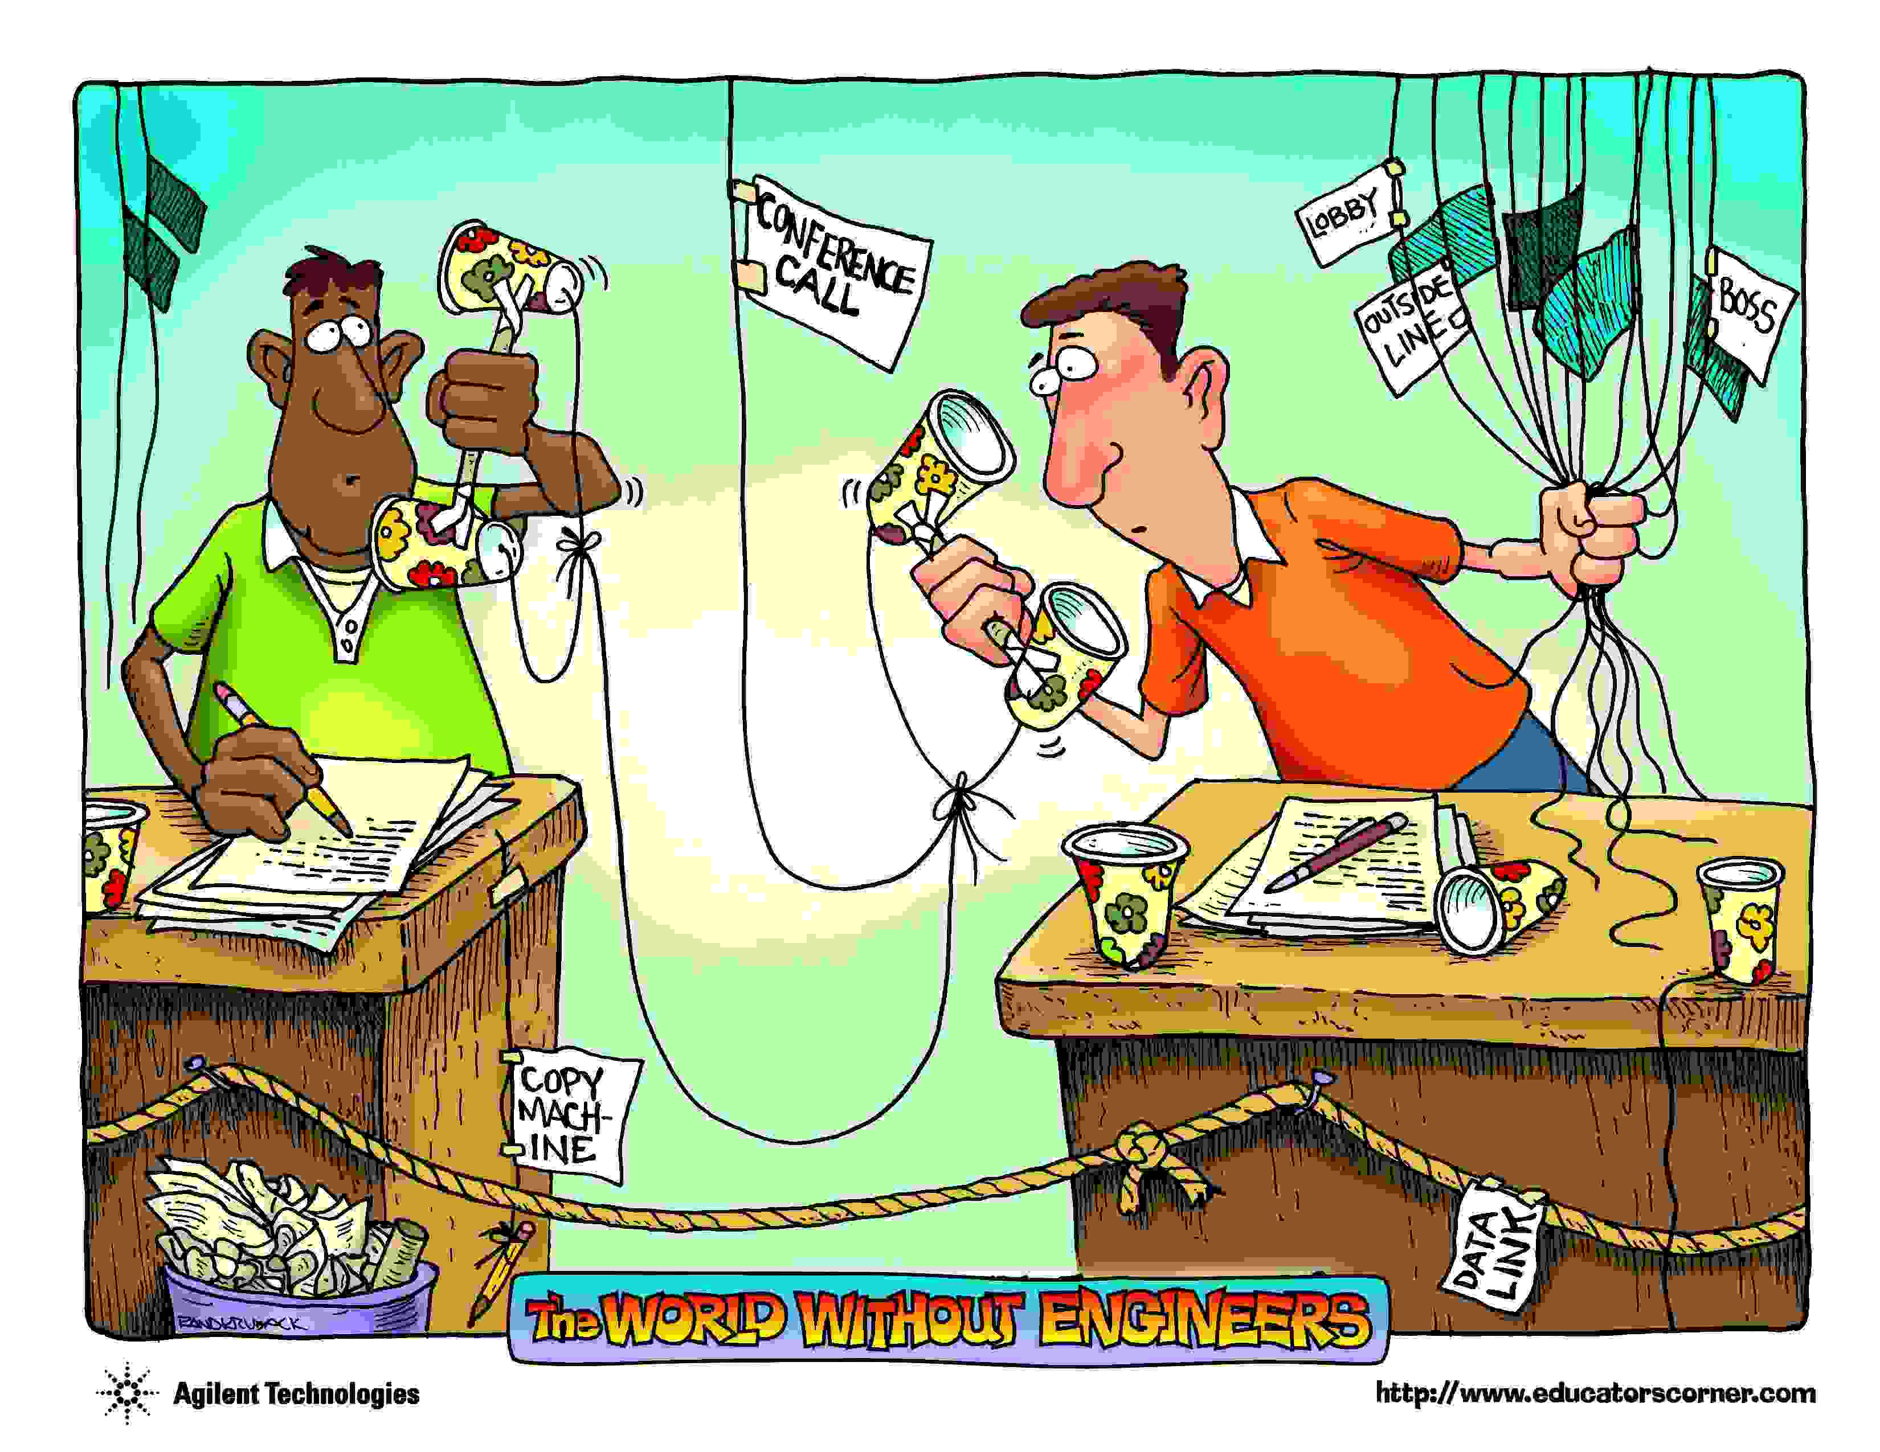
Un monde sans ingénieurs en télécommunication

Slide 9
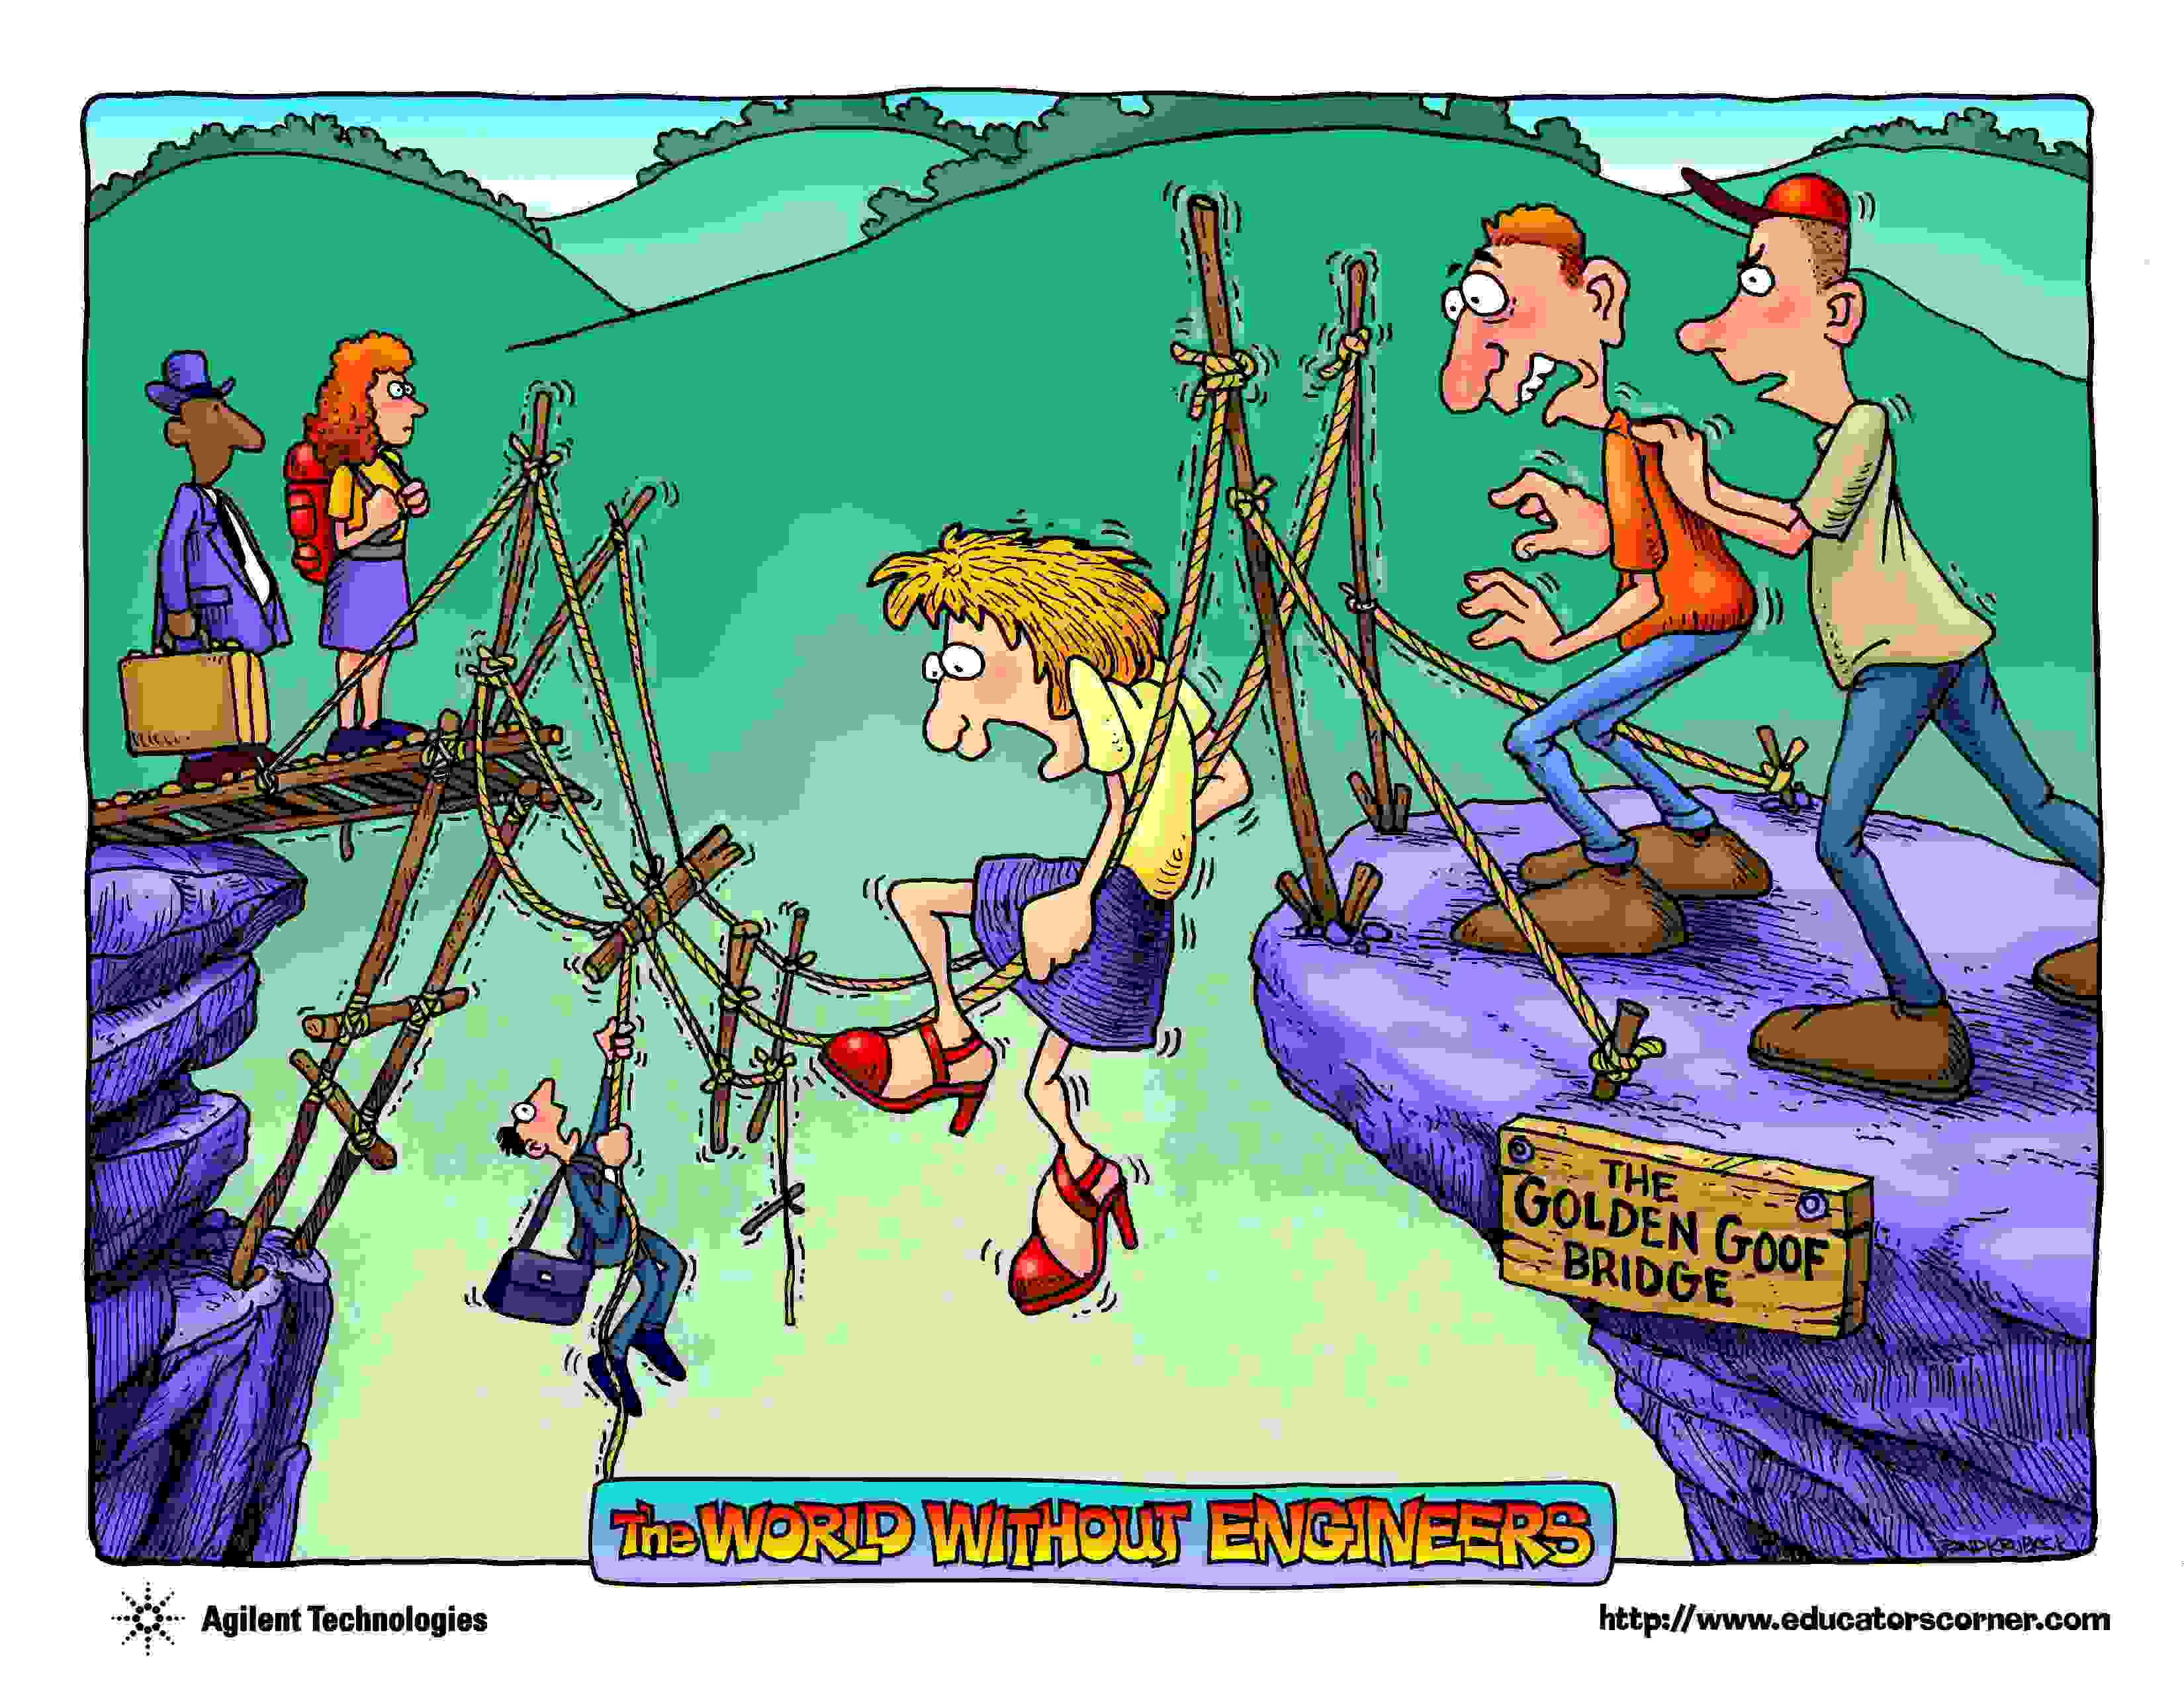
Un monde sans ingénieurs en Génie civil

Slide 10
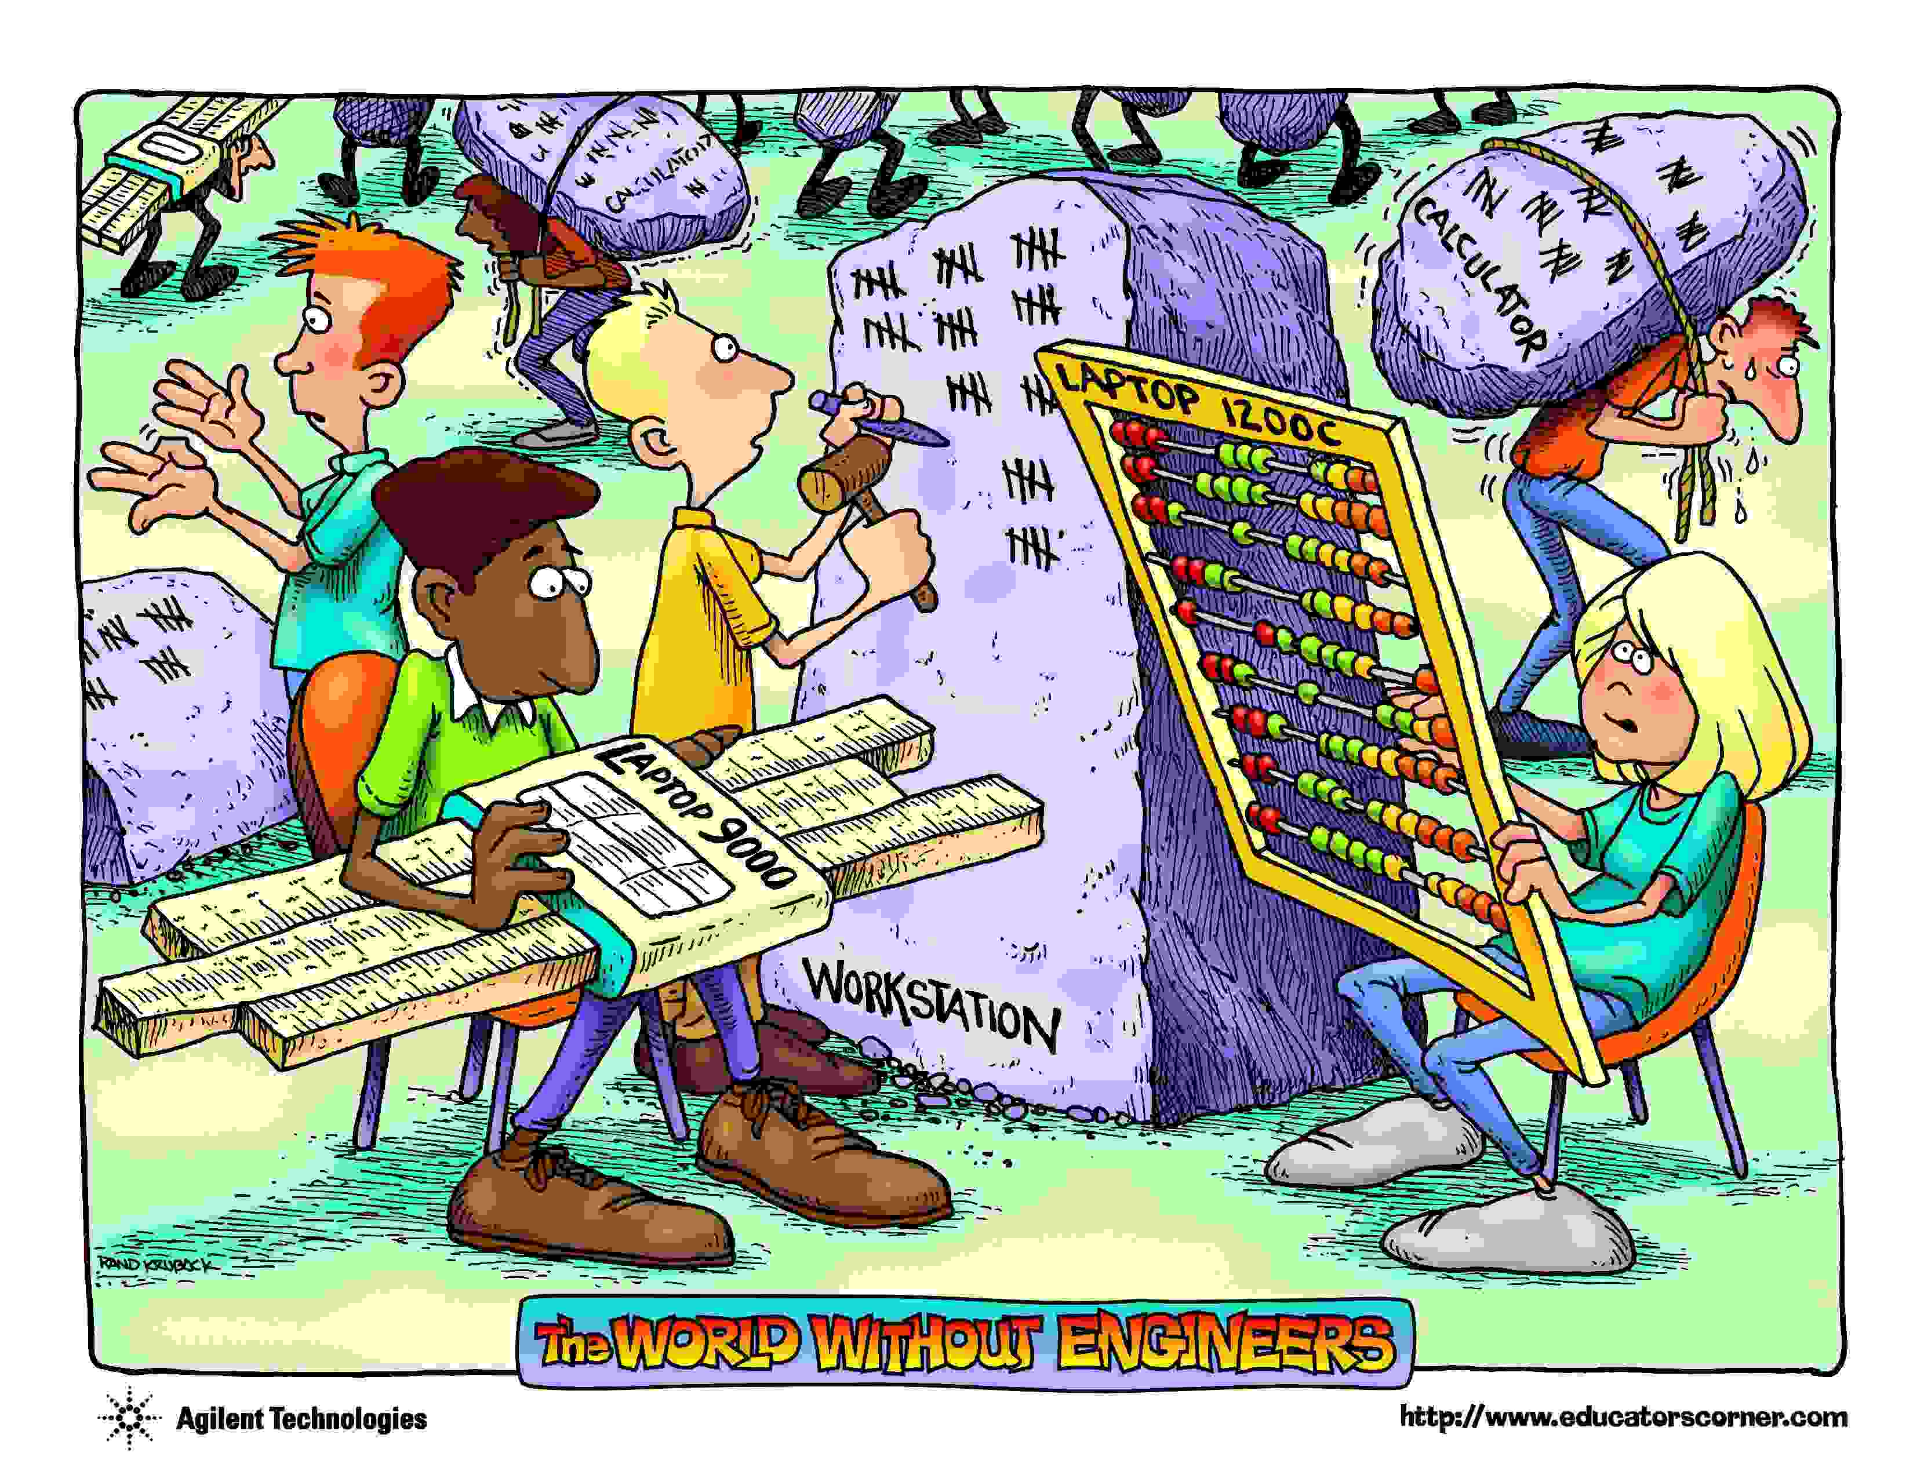
Un monde sans ingénieurs en informatique

Slide 11
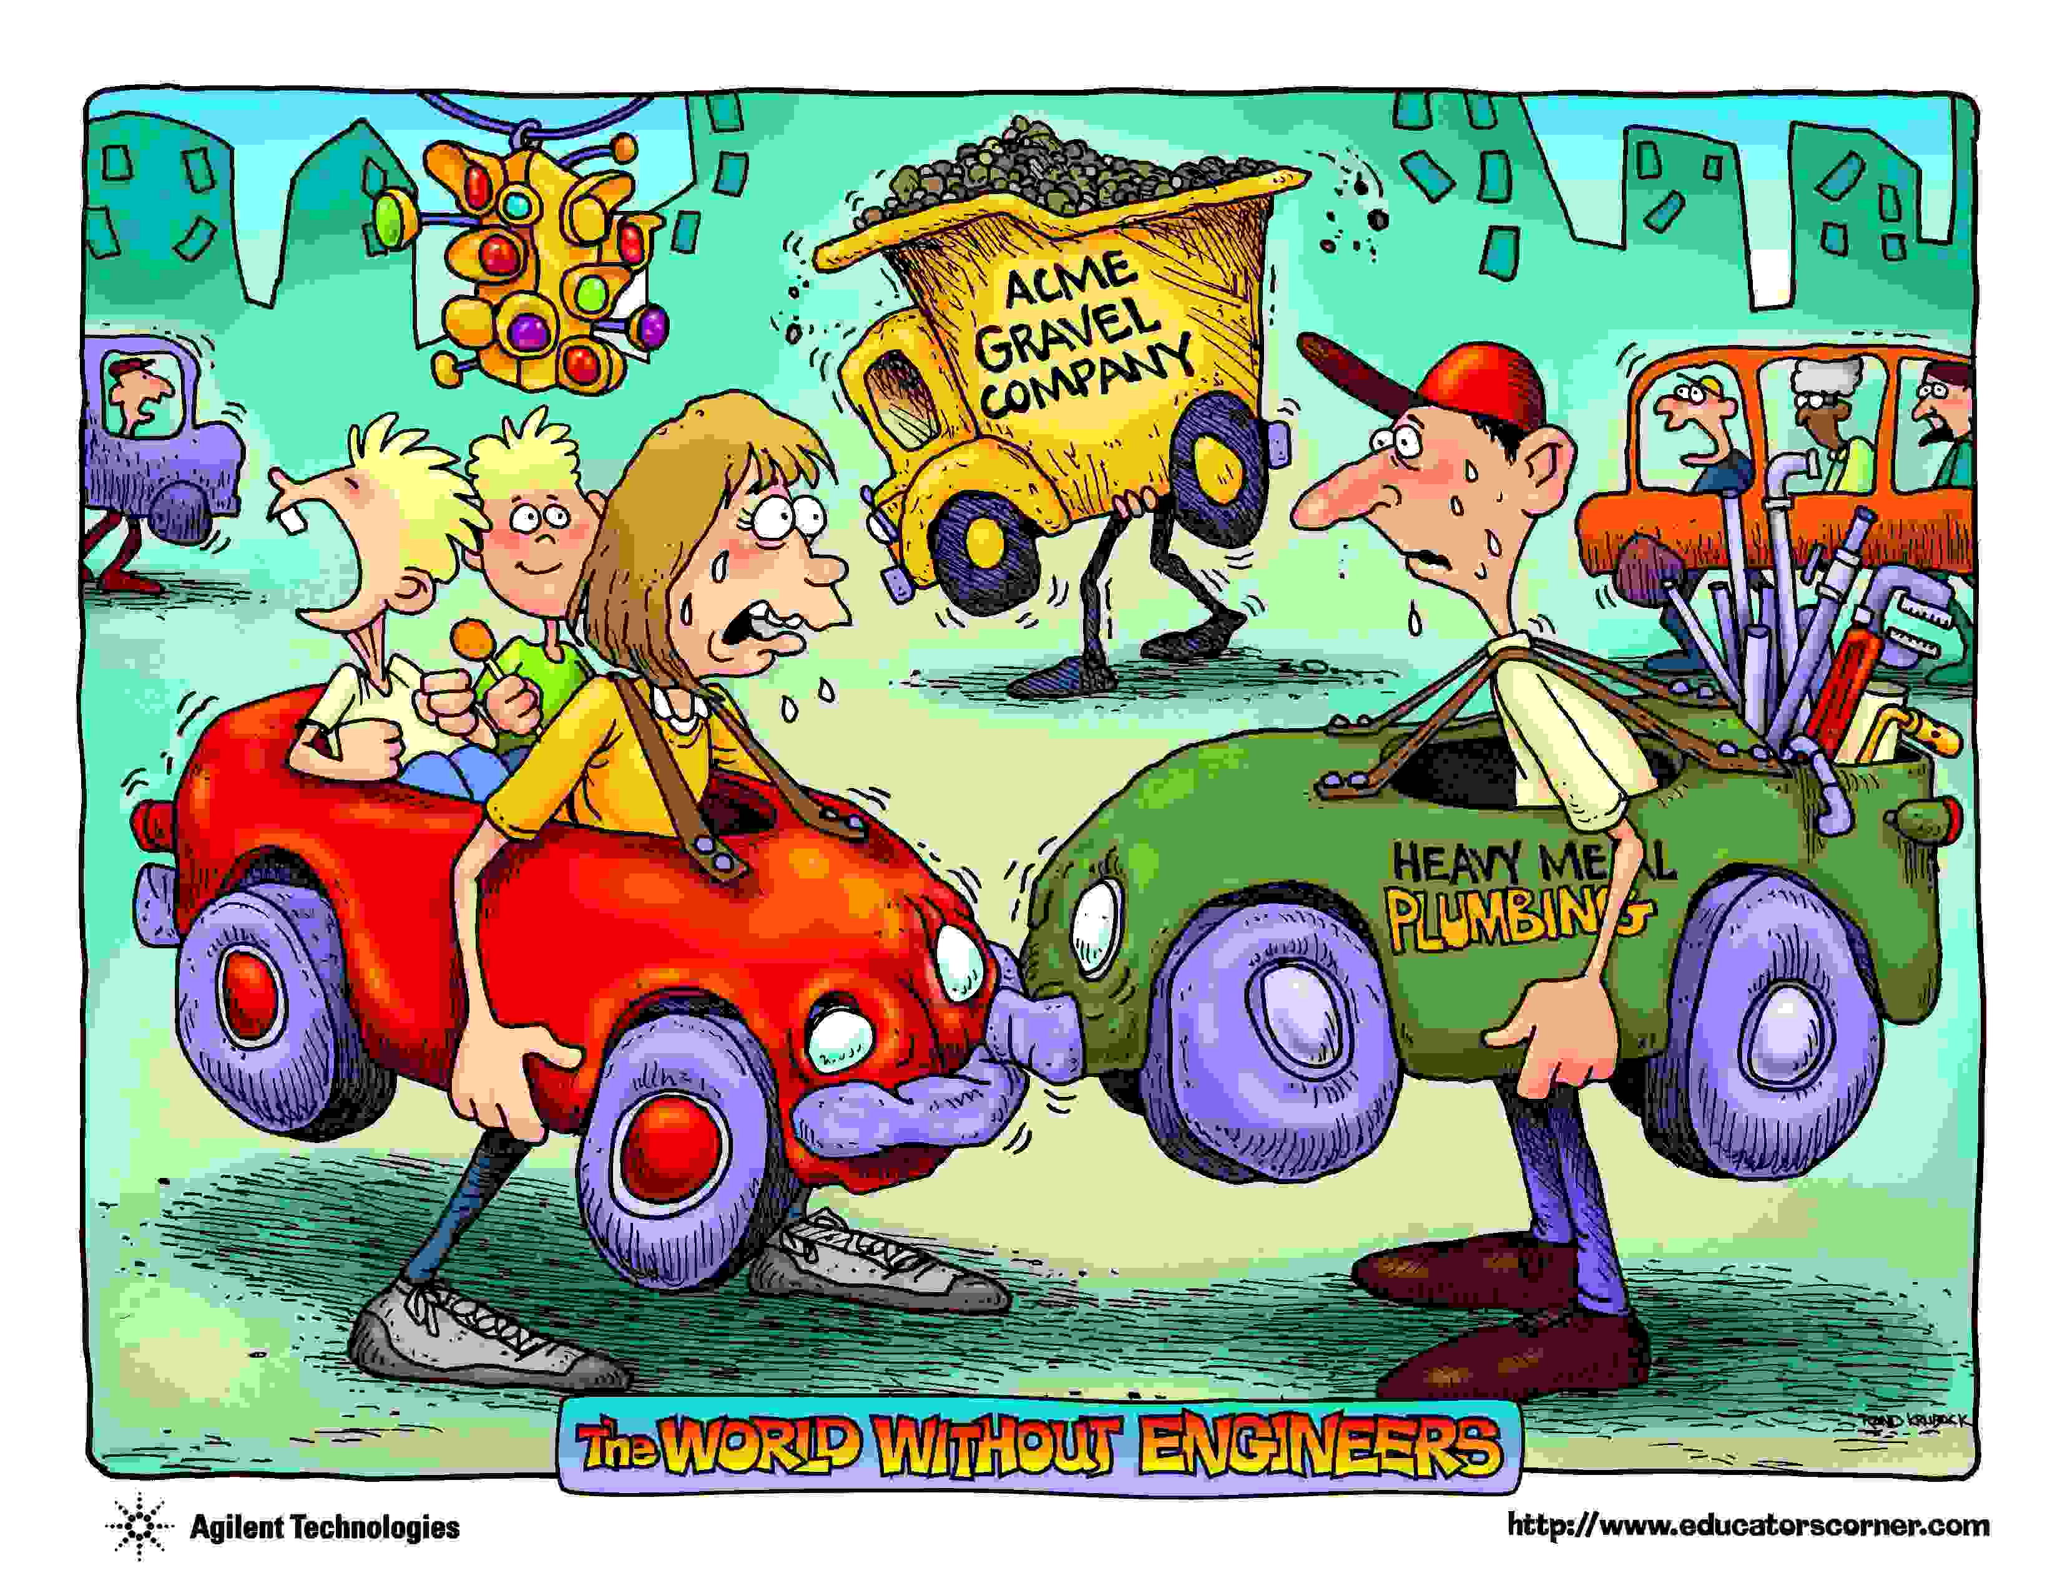
Un monde sans ingénieurs en automobile

Slide 12
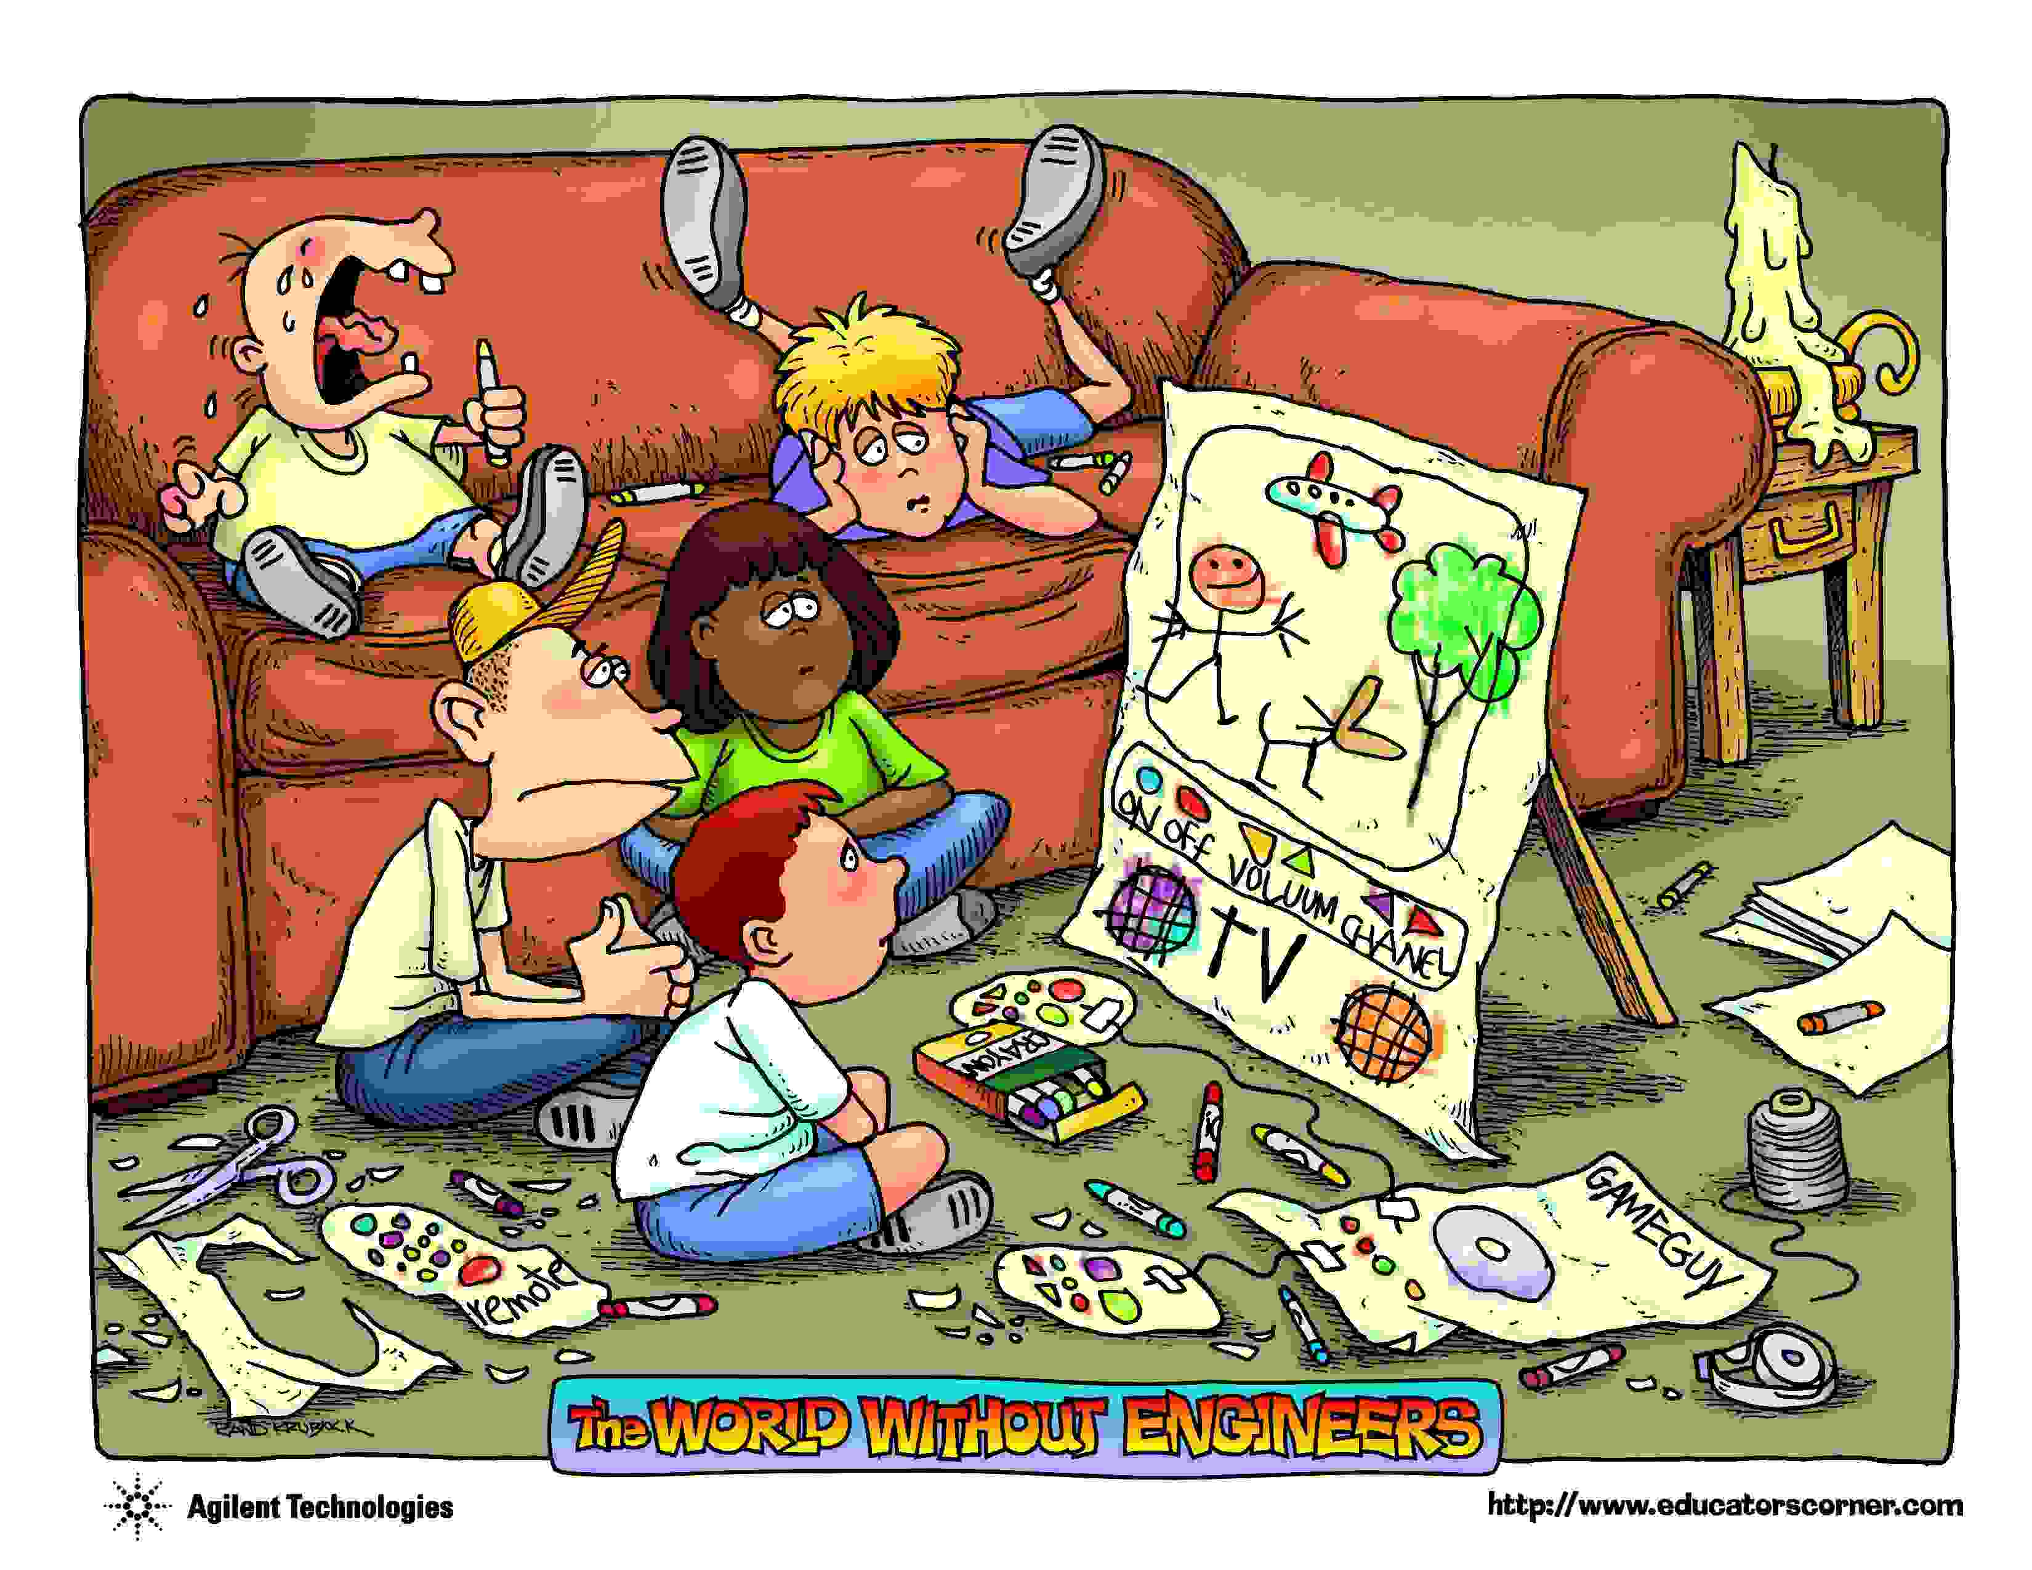
Les divertissements dans un monde sans ingénieurs

Slide 13
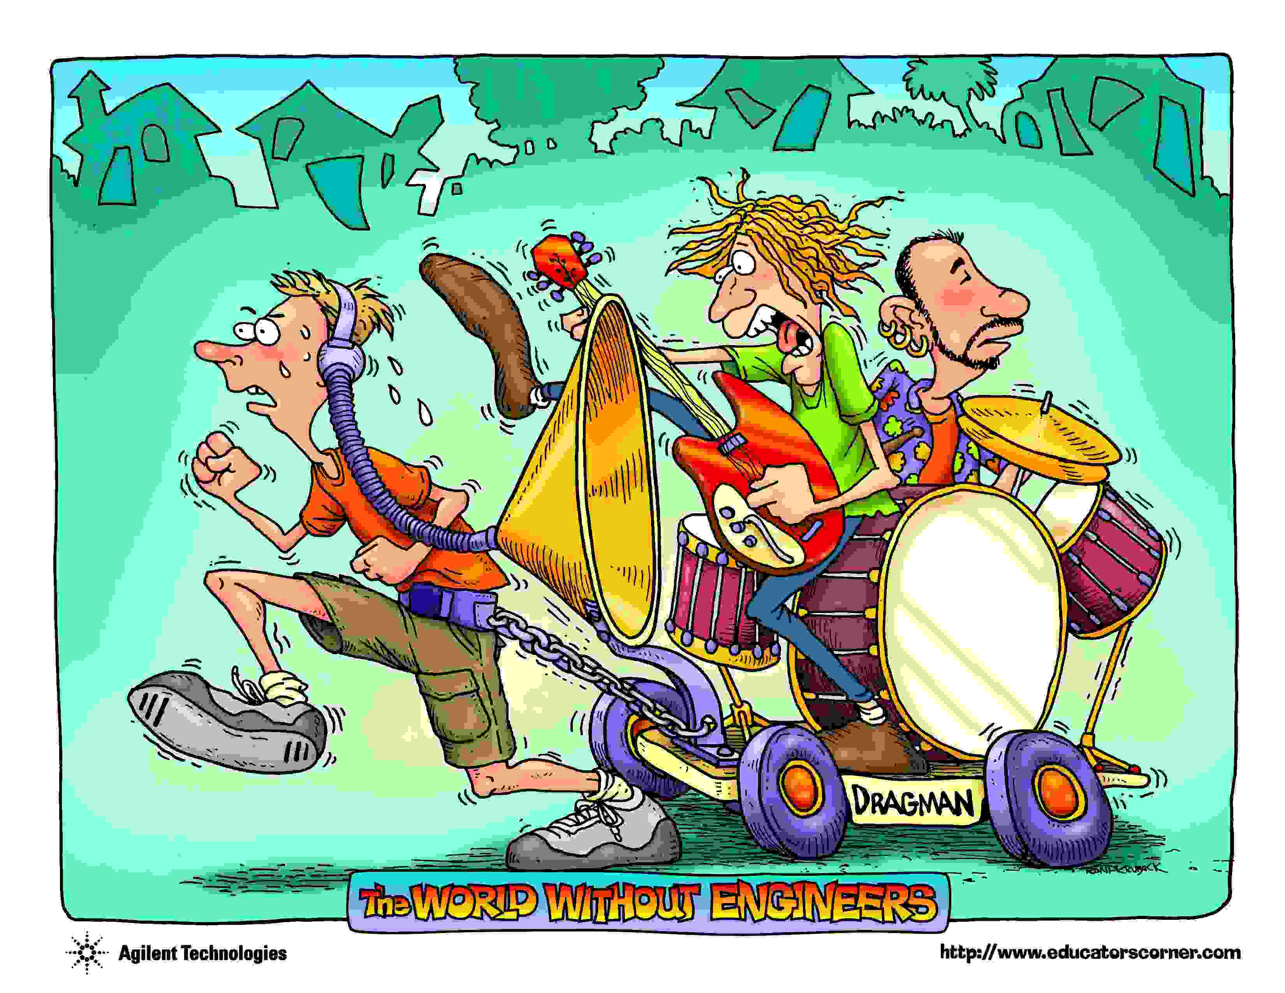
La musique dans un monde sans ingénieurs

Slide 14

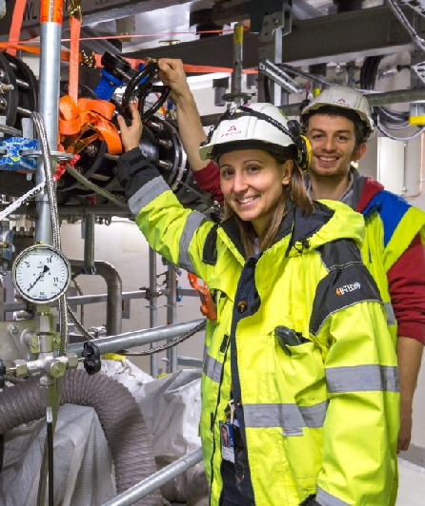
Où sont les femmes ?
28,5% de femmes en France parmi les diplômés, 24% en activité, pour 32% en Europe et 43% en Inde (Challenges 27/04/23)
Les ingénieures sont très recherchées dans les entreprises !
Elles apportent un éclairage complémentaire.
Les équipes mixtes sont plus performantes.

Slide 15



24,5% dans l’Industrie,
(Transports, Construction, Energies et Agroalimentaire)
48% dans le tertiaire et les services
Les métiers techniques relèvent les défis du futur
Sources Enquêtes IESF 2023 et CGE 2023

Slide 16
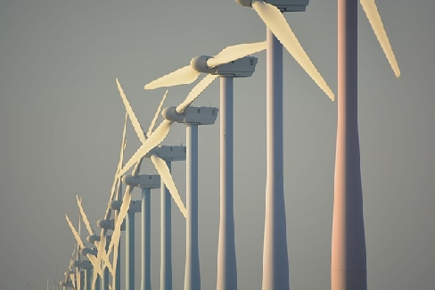


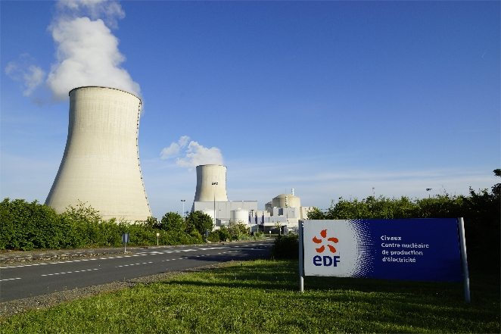

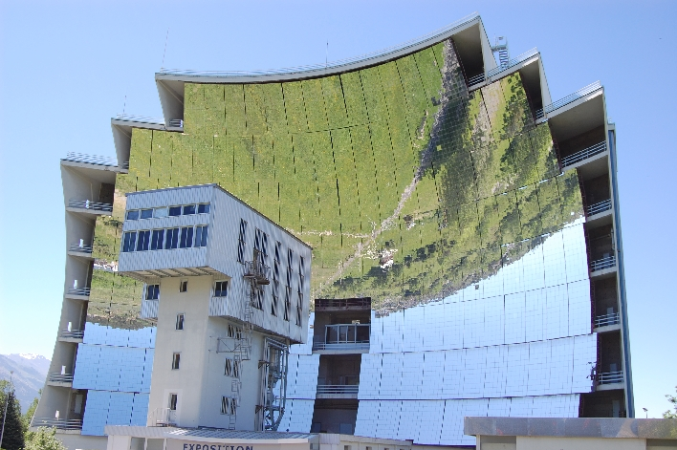
Les Énergies

Slide 17
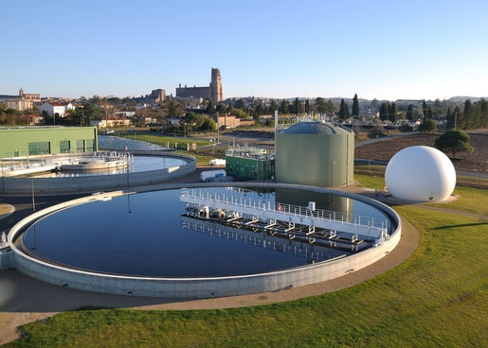
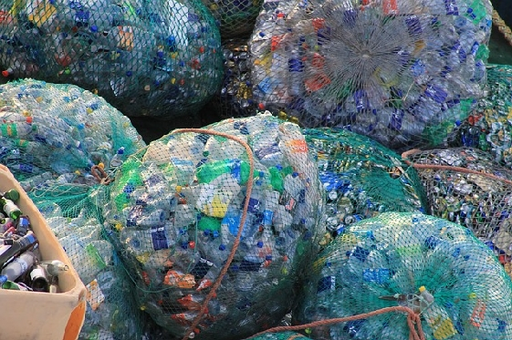
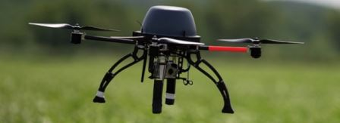


L’environnement

Slide 18
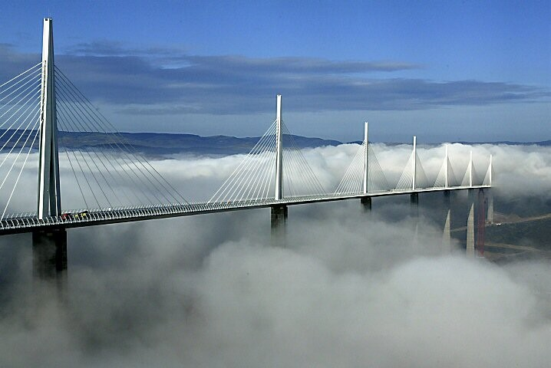


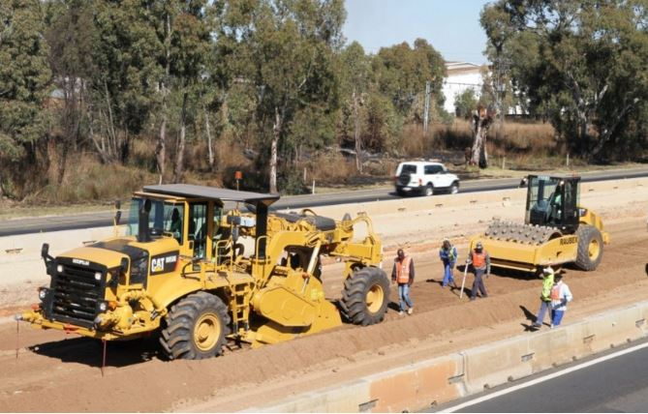
Le Bâtiment et les Travaux publics

Slide 19


Slide 20


Slide 21


Slide 22
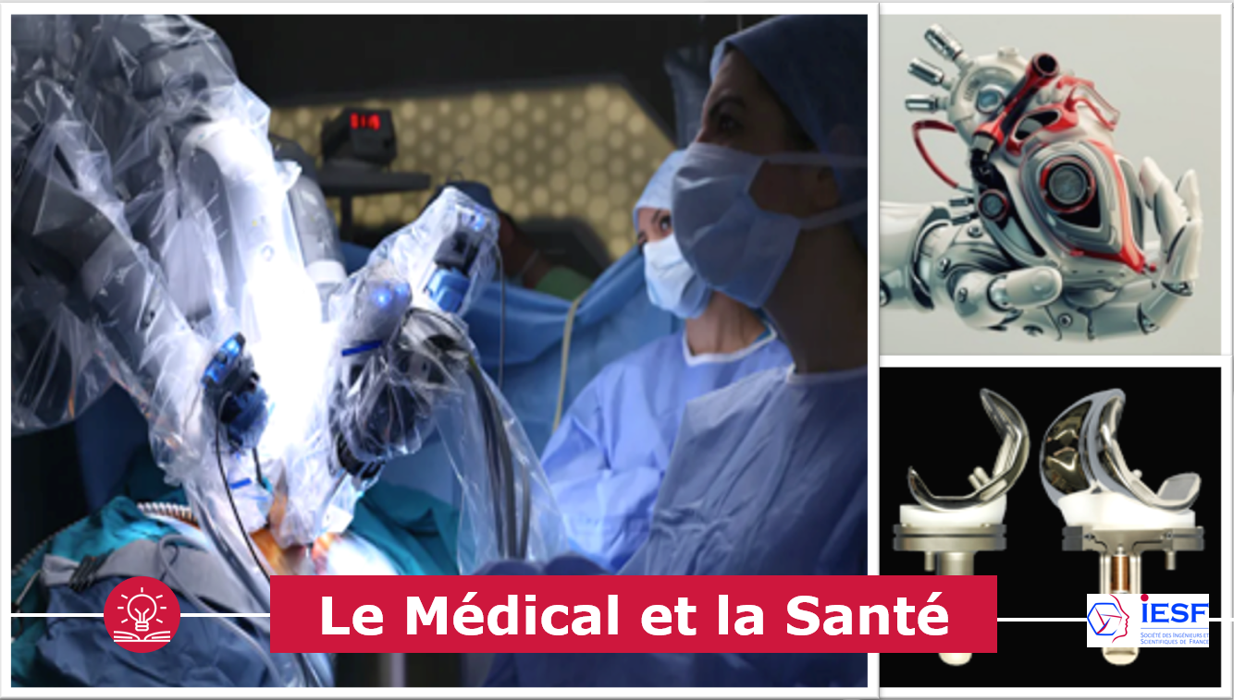

Slide 23


Slide 24

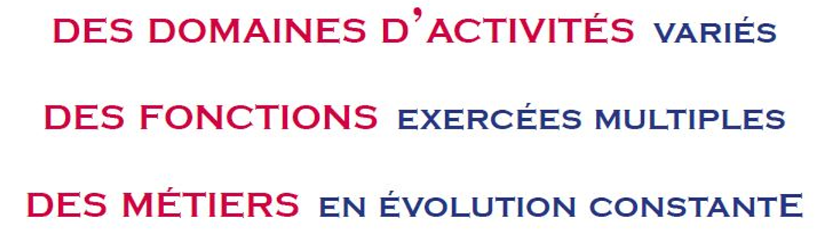
Des métiers multiples et variés

Slide 25
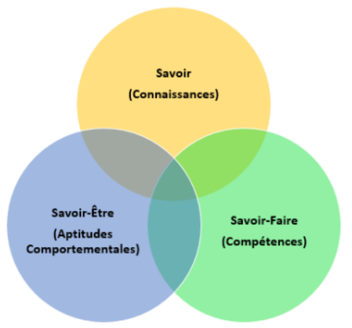
Les qualités requises
pour être Ingénieur
Sont recherchées : l’adaptabilité et l’agilité, l’esprit d’équipe, la rigueur et l’organisation, l’empathie et l’écoute, le dynamisme…
Viennent ensuite : la motivation, la curiosité, l’ouverture culturelle, l’esprit d’entreprendre, la créativité, l’inventivité, la gestion du stress, la confiance en soi et l’optimisme…
Savoir - Devenir

Slide 26
Les métiers
Recherche / Développement / Méthodes / Production / Qualité / Logistique / Essai / Système / Projet / Conseil / Statistique / Technico-commercial / Hygiène, Sécurité, Environnement, ...
Risk Manager, Data Scientist, Architecte Réseau, Trader, ingénieur médical, ingénieur pharmacien,
Ingénieur architecte, …
Un avenir professionnel évolutif et attrayant.

Slide 27
Les fonctions différentes fonctions
Etudes, Conception et Recherche
Production
Systèmes d'information
Marketing Commercial
Direction générale
Administration
gestion
Enseignement
Conseil, Audit RH
...
Il ou elle travaille dans des fonctions extrêmement variées

Slide 28

Les voies d’accès
Recherche privée dans secteurs
Industrie & Services
Doctorat
3 ans
École
d’ingénieurs
3 ans
École
d’ingénieurs
avec prépas
intégrées
ou
mutualisées
5 ans
M2
M1
2 ans
L3
L2
L1
3 ans
BUT
3 ans
ATS
Classes prépa en lycée
2 ans
BTS
2 ans
Terminale générale
Terminale technologique

Slide 29

La formation
Un Bac général ou technologique, voire un Bac Pro
(Spécialités Mathématiques et Physique Chimie, SI, NSI, SVT ou BioEco)
4 filières majeures d’accès aux métiers scientifiques
5 ans d’études après le Bac (Master)
Une formation à temps plein ou par alternance (17%)
Plus de 200 écoles d’ingénieurs dont 75% sont publiques avec 34% de boursiers

Slide 30

Le choix des spécialités

Slide 31
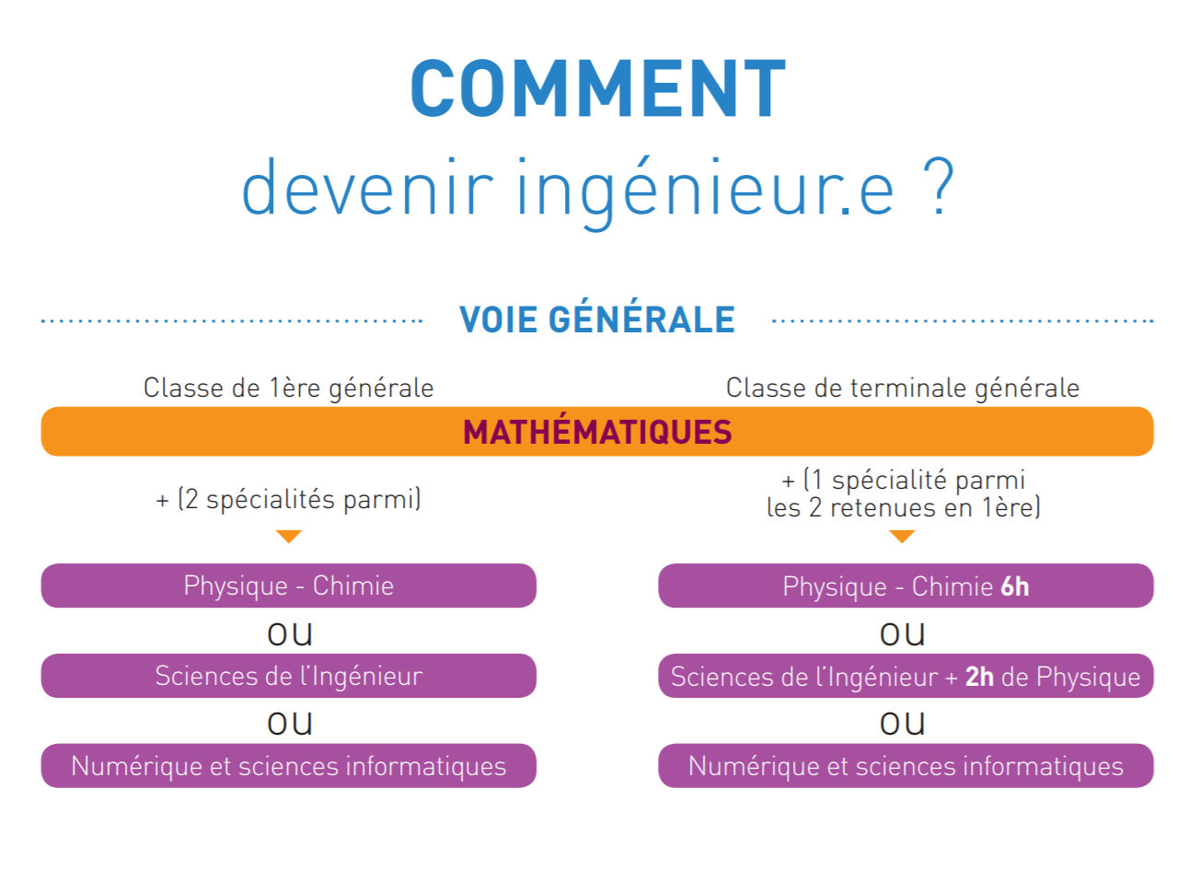
Le choix des spécialités
OU
Sciences de la Vie et de la Terre ou Biologie Ecologie

Slide 32
Filière N°1 :
Les CPGE 33%
ECOLES
D'INGENIEURS
EN 3 ANS
ECOLES
D'INGENIEURS
EN 3 ANS
ECOLES
D'INGENIEURS
EN 3 ANS
ECOLES
D'INGENIEURS
EN 3 ANS
ECOLES
D'INGENIEURS
EN 3 ANS
ECOLES
D'INGENIEURS
EN 3 ANS
CONCOURS
PC - PT - PSI - MP - MPI - TSI - TPC - BCPST - TB
PCSI - PTSI - MPSI - MP2I - TSI -TPC - BCPST - TB
DOSSIER
BAC GENERAL
BAC TECHNOLOGIQUE
TERMINALE GENERALE
TERMINALE TECHNOLOGIQUE
1ère GENERALE
1ère TECHNOLOGIQUE
2^{ième} GENERALE et TECHNOLOGIQUE
Source CDEFI 2023

Slide 33
Filière N°2 : Les Ecoles PostBac 32%
3ème ANNÉE
2ème ANNÉE
CONTRÔLE CONTINU
1ère ANNÉE
CYCLE PREPA INTEGRÉ
CYCLE PREPA INTEGRÉ
DOSSIER + ENTRETIEN + ÉPREUVES
BAC GENERAL
BAC TECHNOLOGIQUE
TERMINALE GENERALE
TERMINALE TECHNOLOGIQUE
1ère GENERALE
1ère TECHNOLOGIQUE
2^{ième} GENERALE et TECHNOLOGIQUE
Source CDEFI 2023

Slide 34
Filière N°3 : L’Université 8%
MASTER M2
MASTER M1
LICENCE L3
CONTRÔLE
CONTINU
LICENCE L2
LICENCE L1
INSCRIPTION
BAC GENERAL
BAC TECHNOLOGIQUE
TERMINALE GENERALE
TERMINALE TECHNOLOGIQUE
1ère GENERALE
1ère TECHNOLOGIQUE
2^{ième} GENERALE et TECHNOLOGIQUE
Source CDEFI 2022

Slide 35
Filière N°4 : BTS et IUT 6% et 16%
17% par APPRENTISSAGE / ALTERNANCE
ECOLES
D'INGENIEURS
EN 3 ANS
M2
M1
BUT
CONCOURS
OU DOSSIER
ATS
BTS
BUT
BTS
BUT
DOSSIER + ENTRETIEN
BAC PRO
BAC TECHNOLOGIQUE
BAC GENERAL
Source CDEFI 2023

Slide 36


Salaires des
Ingénieur(e)s
Débutant : 37 601 € (~2 400 € net/mois)
Mi-carrière : (40-45 ans) : 70 000 € (~4 470 € net/mois)
Fin de carrière : 100 000 € (~6 670 € net/mois)
(Salaire annuel brut moyen)
Retraite : 54 000 €
Sources Enquêtes IESF 2023 et CGE 2023

Slide 37


Insertion dans l’emploi
71,6% des élèves ingénieurs ont trouvé leur premier emploi avant la sortie de l'école, souvent dans l'entreprise où ils ont fait leur stage ou leur apprentissage
90% ont trouvé un emploi
en moins de 2 mois
7% poursuivent des études
11% travaillent à l’étranger
2,3% de chômage chez les jeunes ingénieurs
Sources Enquêtes IESF 2023 et CGE 2023

Slide 38

Mike Horn

Slide 39
Back-up
193 000 élèves inscrits en formation d’ingénieur
160 000 étudiants en cycle ingénieur
57% dans des écoles publiques / 37% dans des écoles privées
12% dans des écoles gérées par d’autres ministères ou organismes
33% des étudiants obtiennent leur licence en 3 ans (Taux de réussite en 3 ou 4 ans = 46,4%)
16% des étudiants passent par le BUT
Taux de réussite par le BTS et l’IUT = 80 à 90%
Sources Enquêtes IESF, CGE et SIES

Slide 40
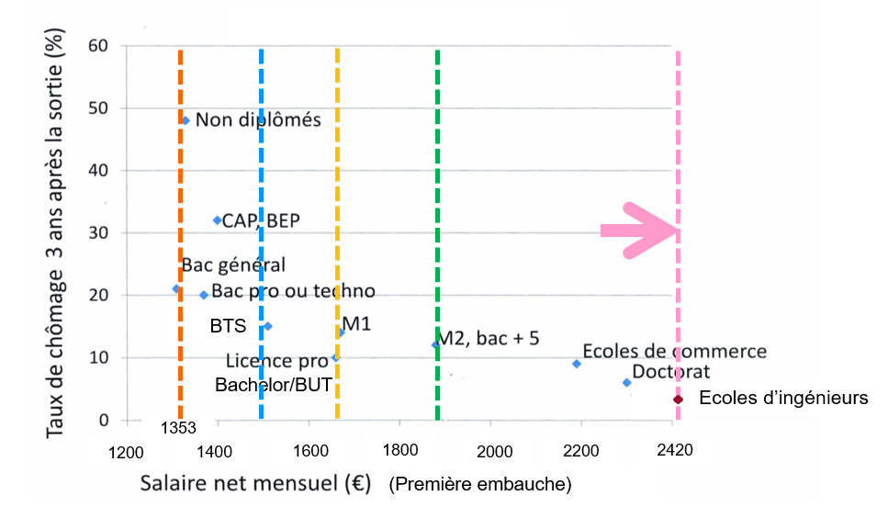
À quoi servent les études ?

